Slide 1
Педагогический проект: Семейный клуб «Ковчег»
Муниципальное бюджетное общеобразовательное учреждение
«Катайгинская средняя общеобразовательная школа»
Верхнекетского района, Томской области
Авторы проекта:
Метелёва Алёна Борисовна
Прозукина Марина Андреевна

Slide 2
« Система образования в прямом смысле слова образует личность, формирует сам образ жизни народа, передает новым поколениям ценности нации.»
Д. А. Медведев

Slide 3
Причины
Обществу требуются широко образованные, высоконравственные люди, обладающие не только знаниями, но и образцовыми качествами характера.
Дети окружены потоками разной информации
Не гарантирован высокий уровень нравственной воспитанности
Информирован - защищен.

Slide 4
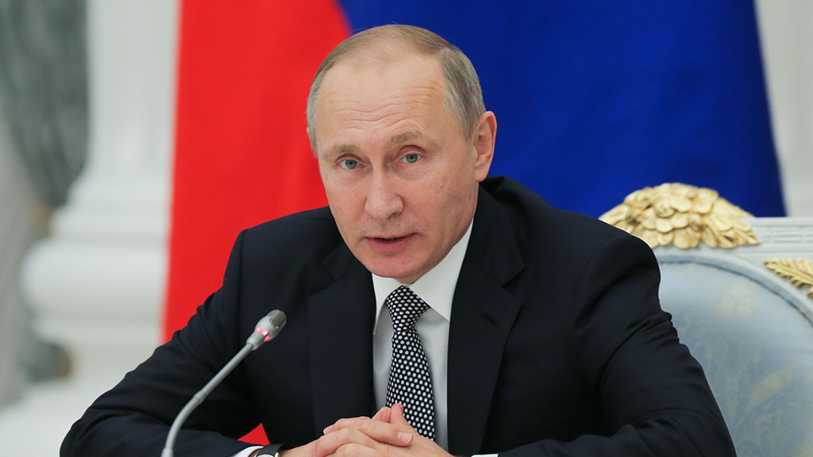
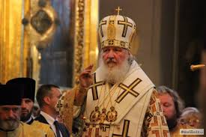
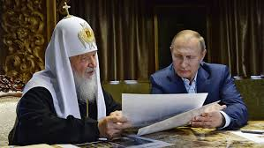
Стратегия развития воспитания в РФ на период до 2025г.

Slide 5
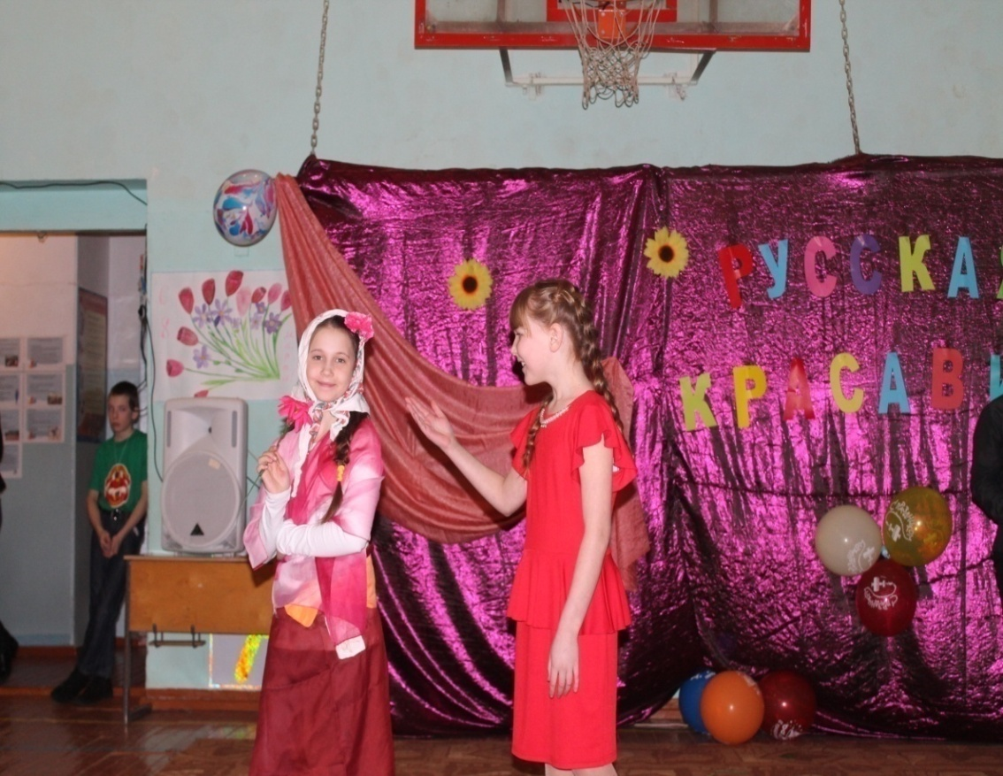
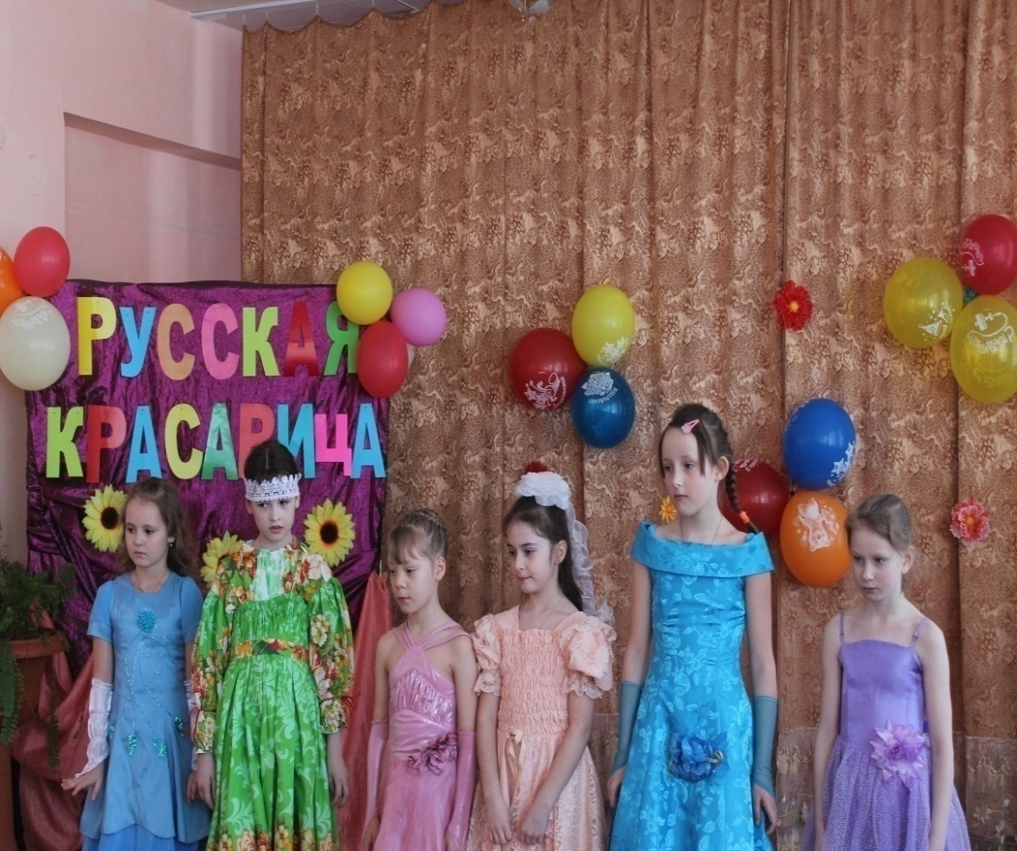
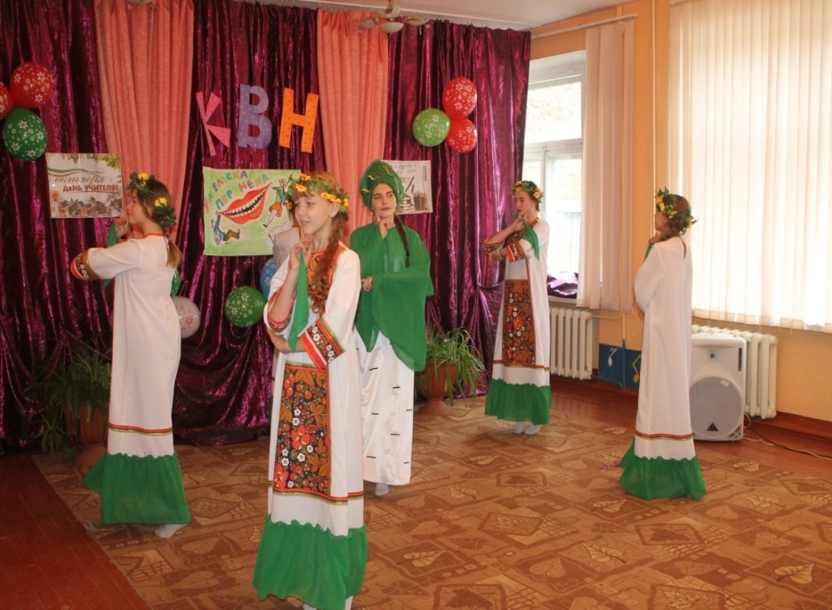

Slide 6
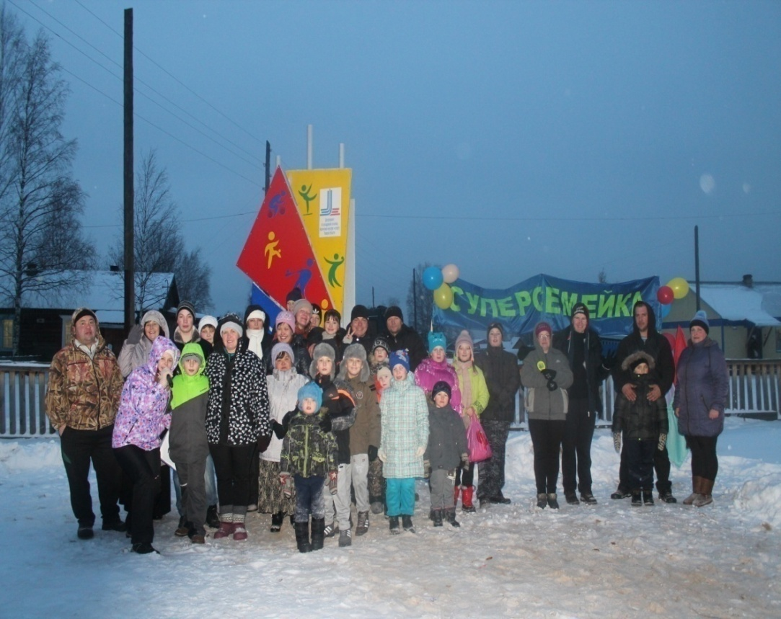
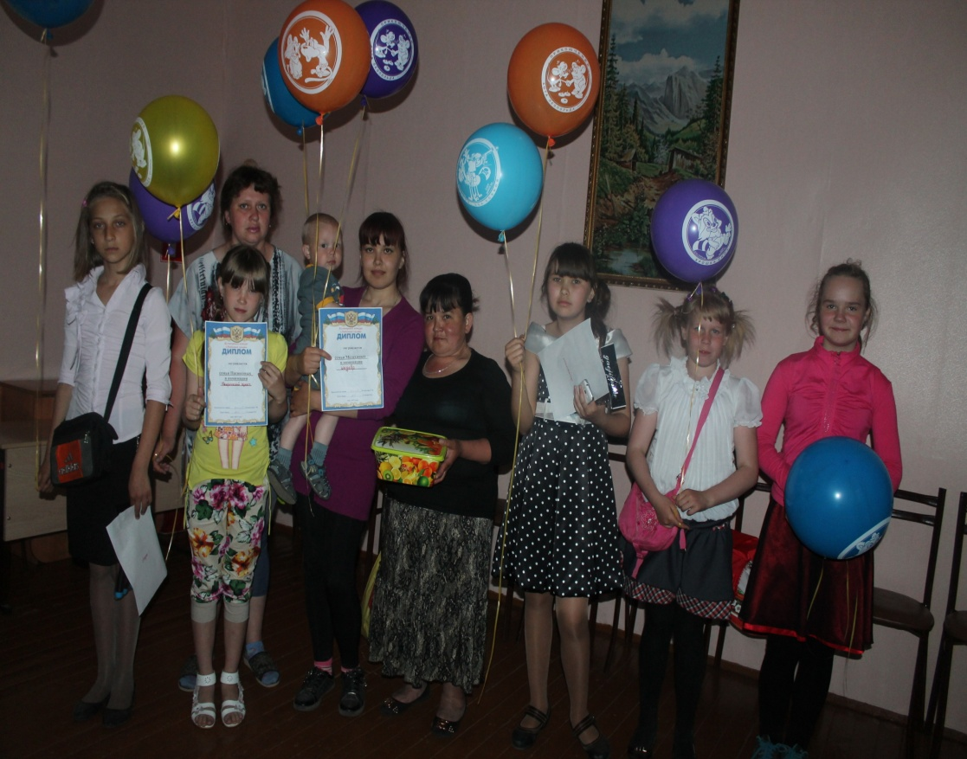
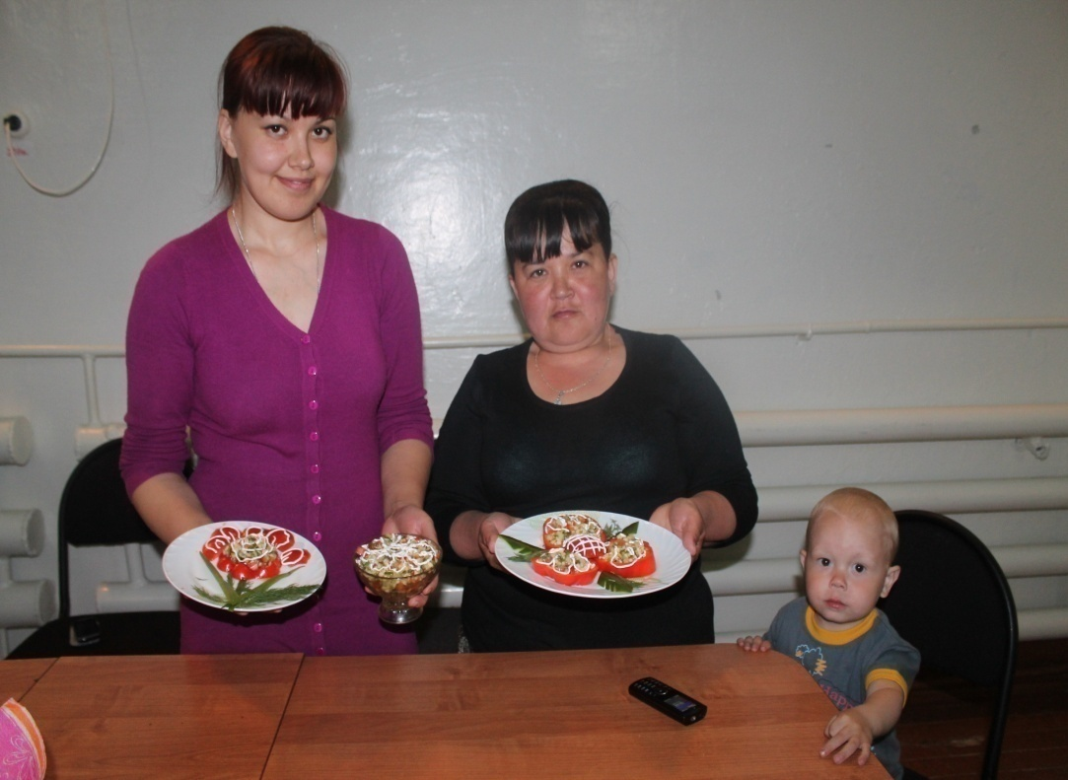
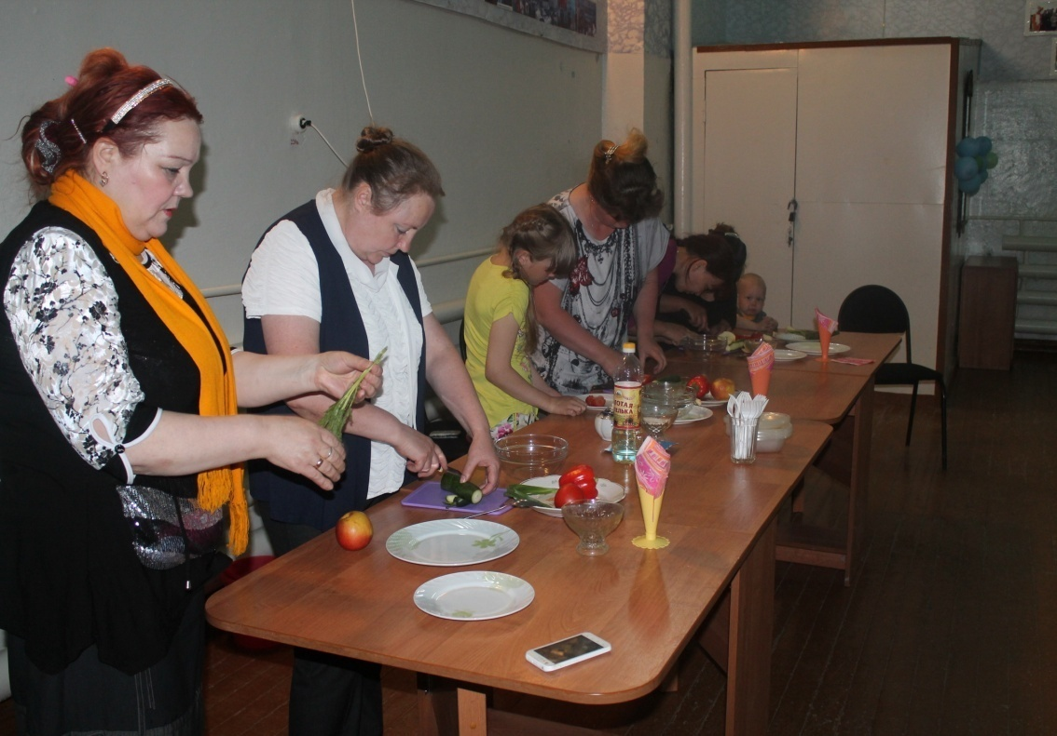

Slide 7
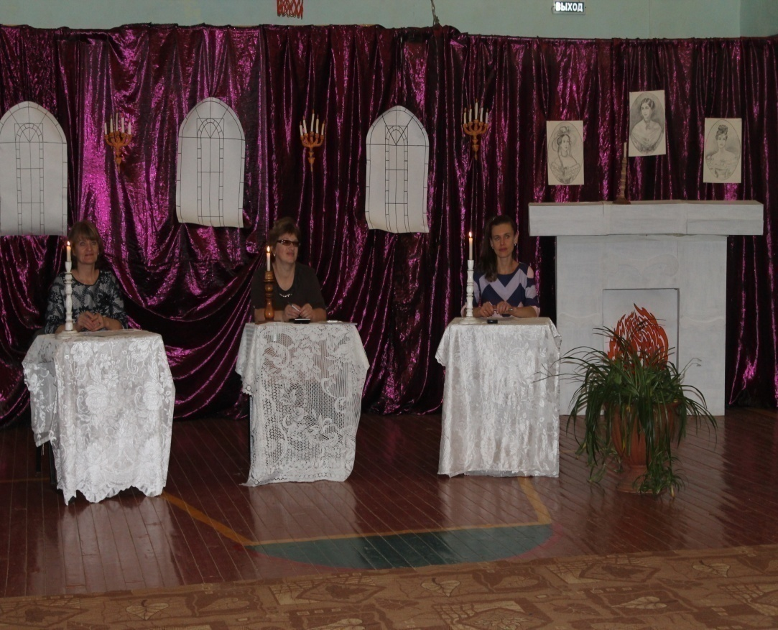
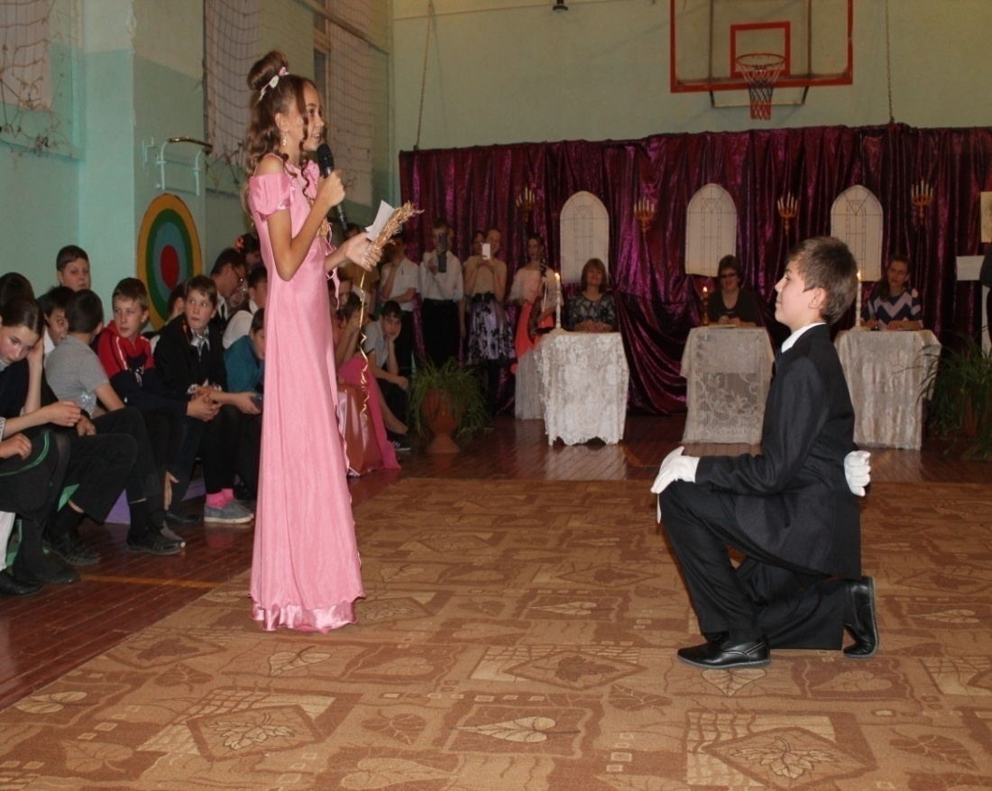
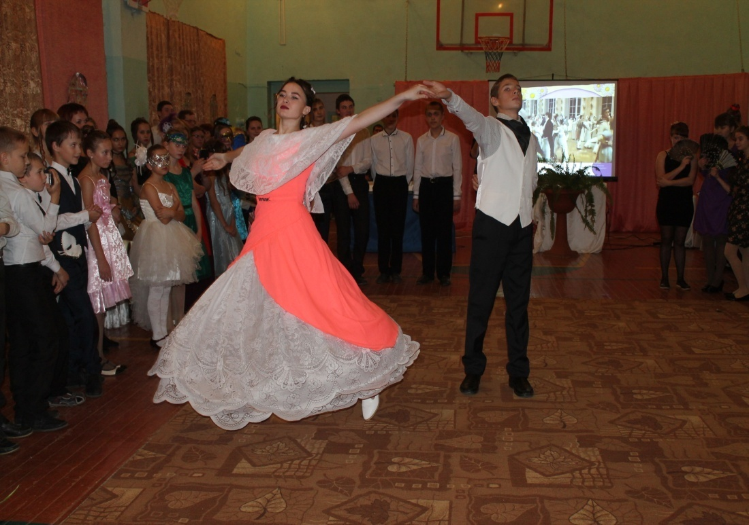
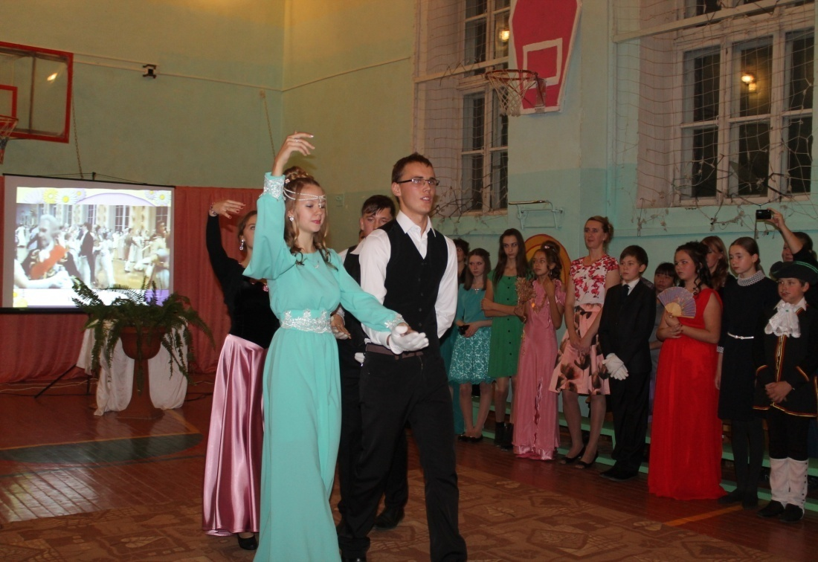

Slide 8
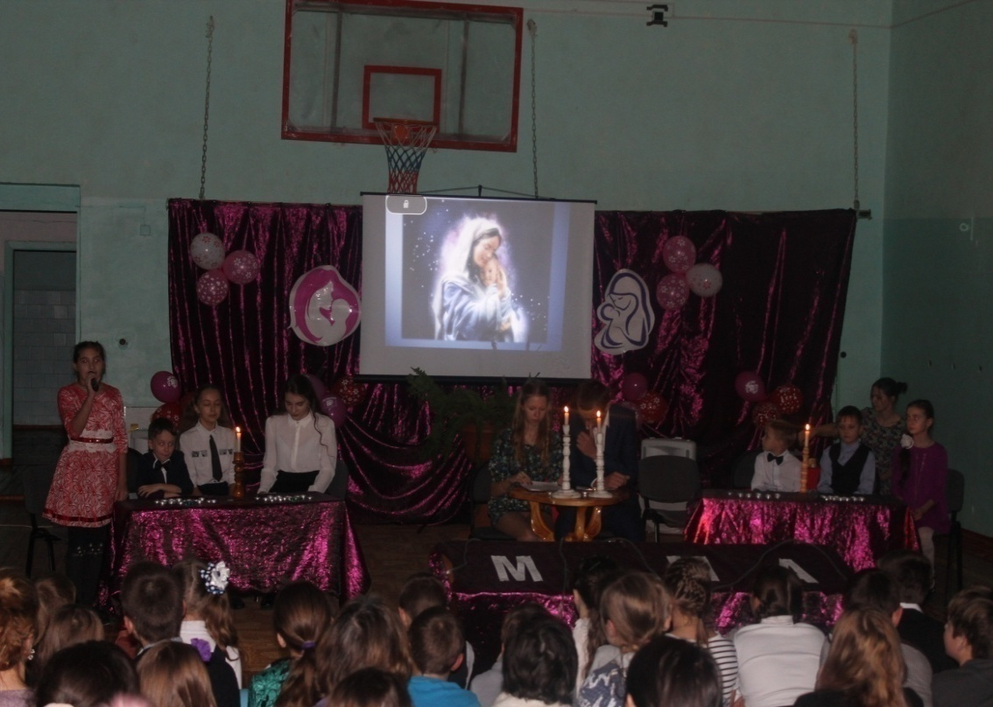
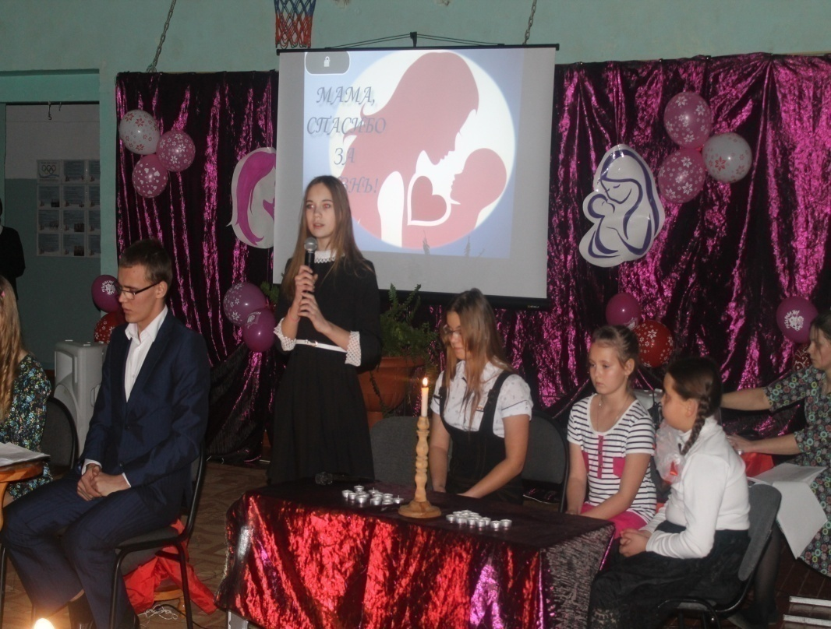
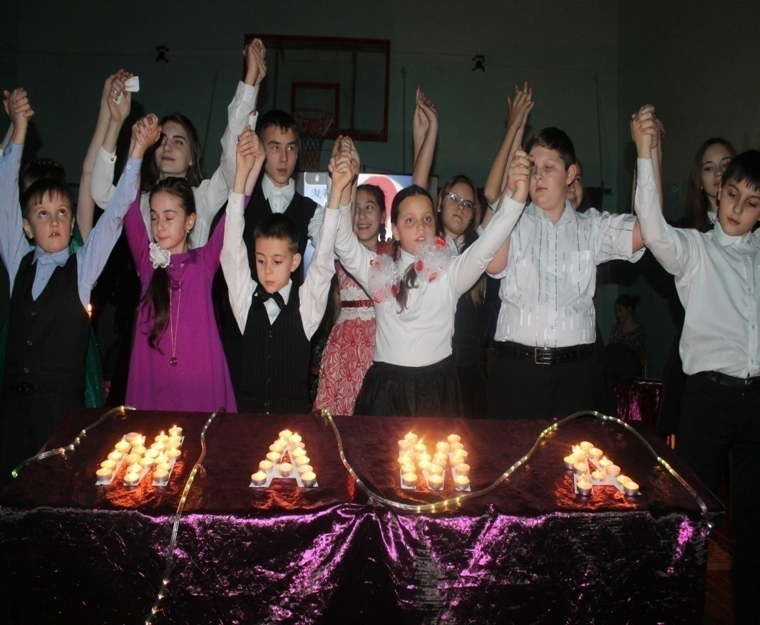
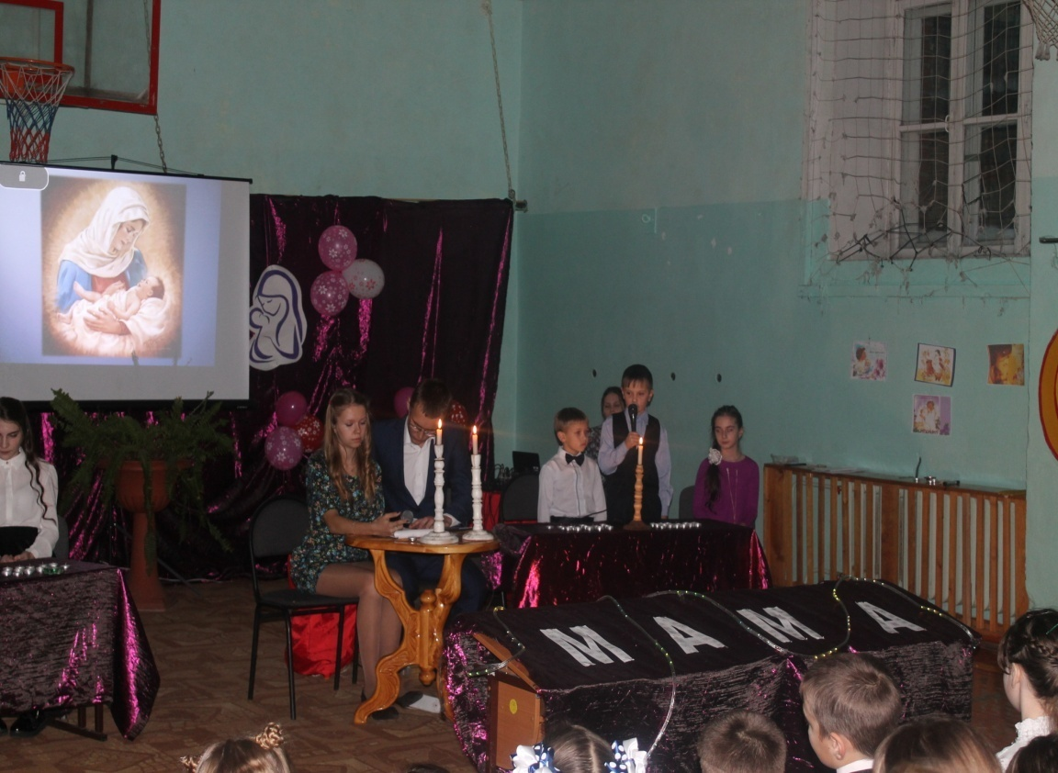

Slide 9
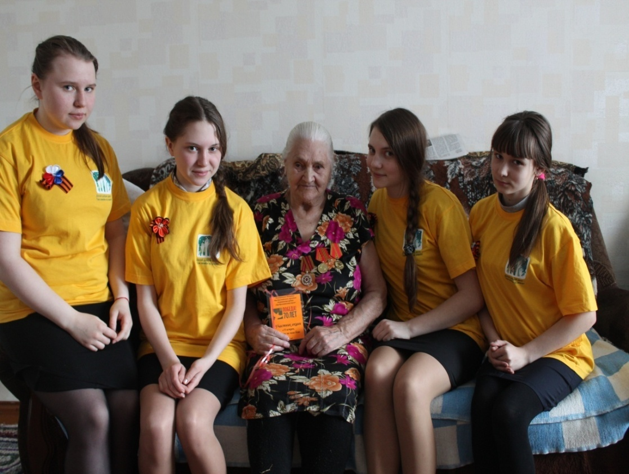
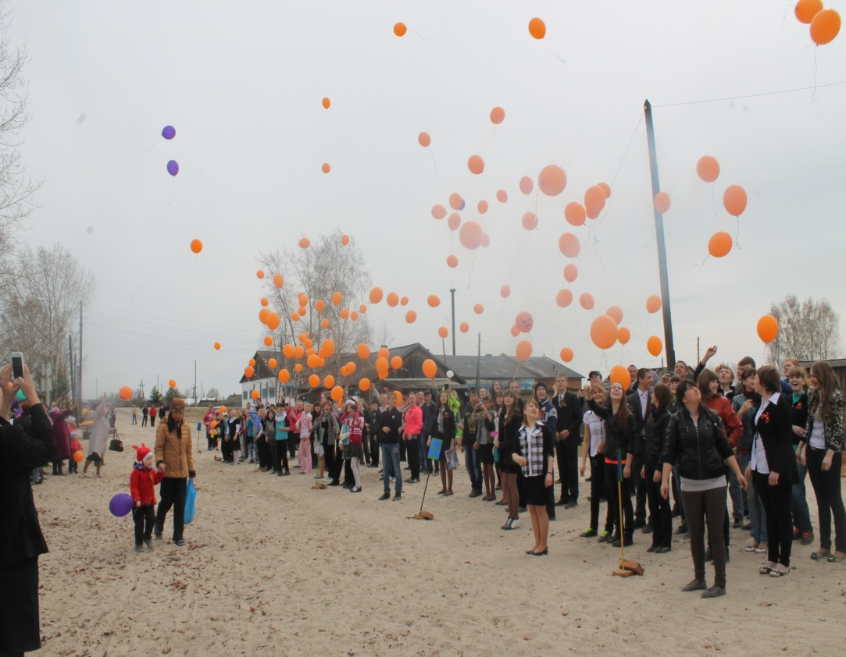
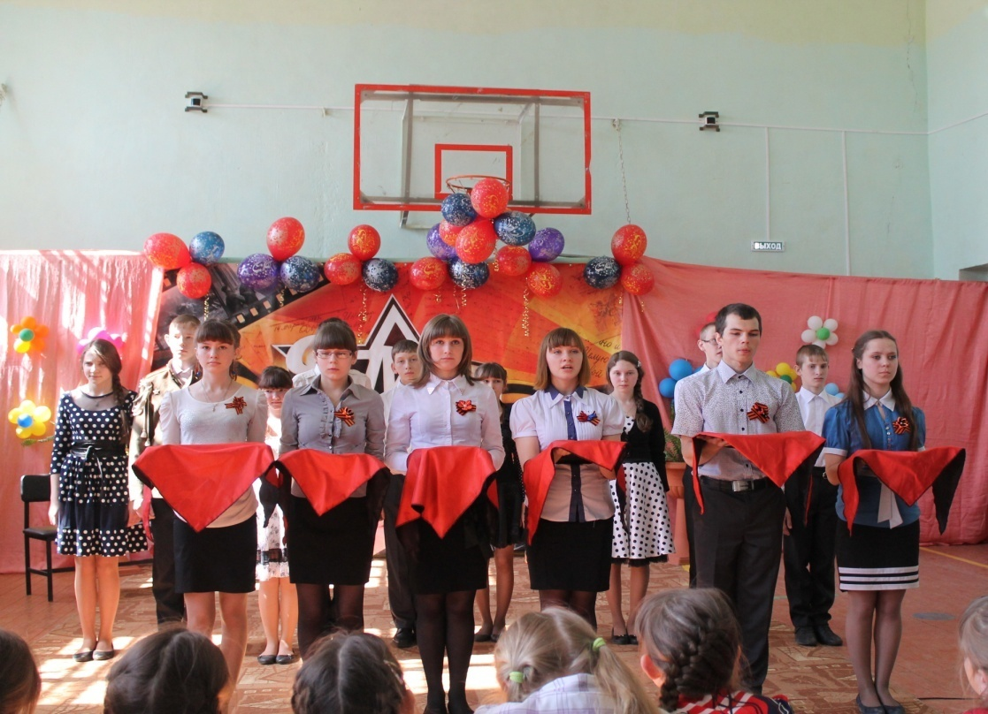
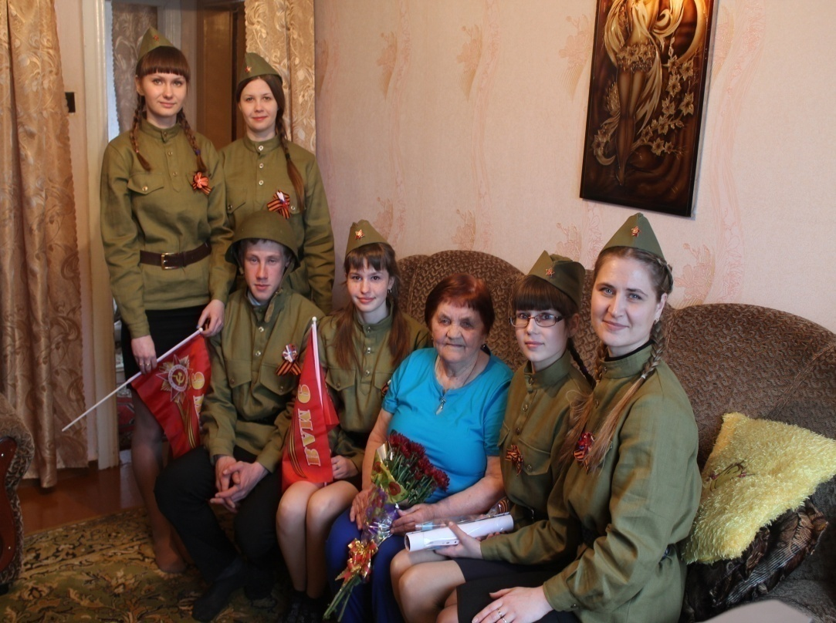

Slide 10
Проблемы
Разобщенность поколений
Потеря корней русской культуры
Отсутствие традиционного православного воспитания в большинстве семей

Slide 11

Цель проекта:
увеличение числа родителей, вовлеченных в
образовательные мероприятия, направленные на
совместное приобщение детей и родителей к
православной культуре, осознание её значения для
современной семьи.

Slide 12

Задачи:
анализ посещения родителями воспитательных
мероприятий в школе духовно-нравственной направленности
формирование рабочей группы
социальные партнеры
разработка плана заседаний
информирование родителей
проведение цикла заседаний ,выход за пределы школьного пространства.

Slide 13
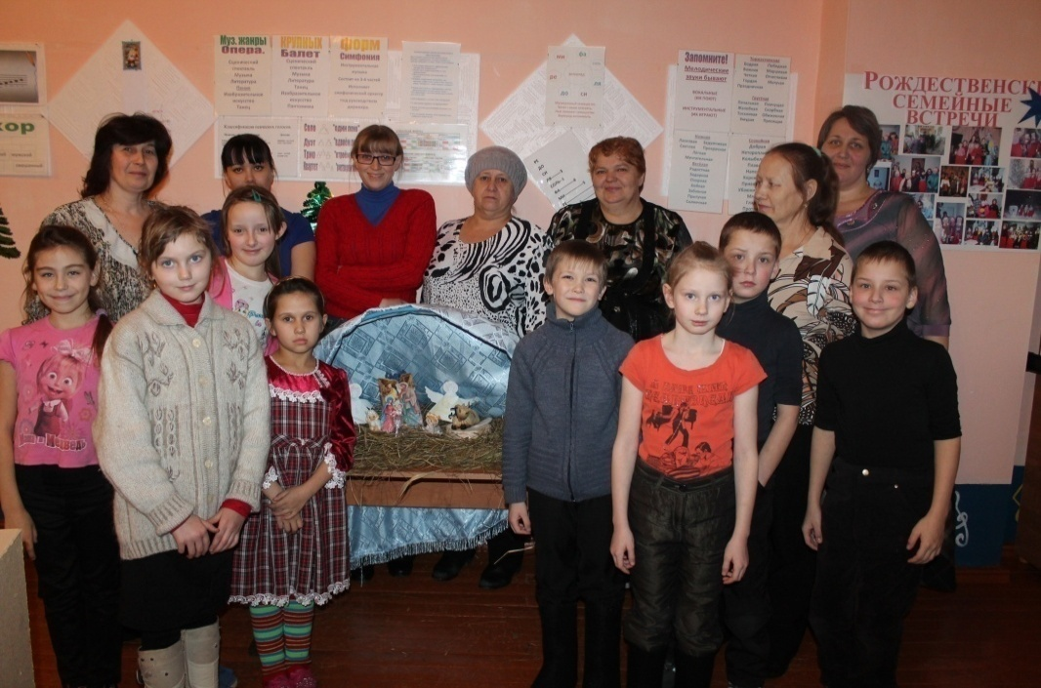
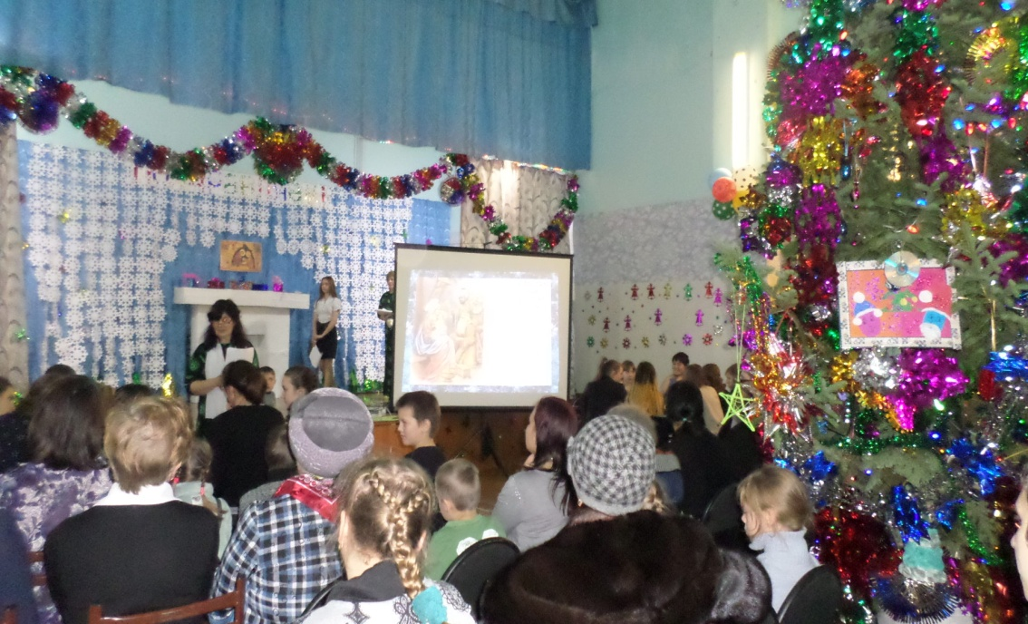
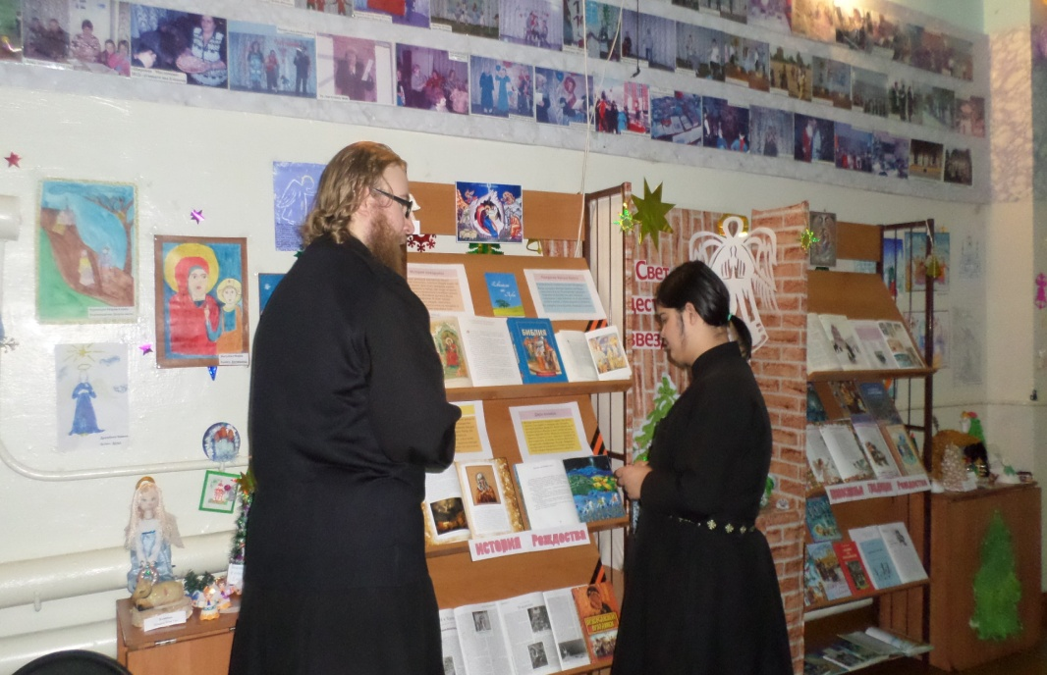
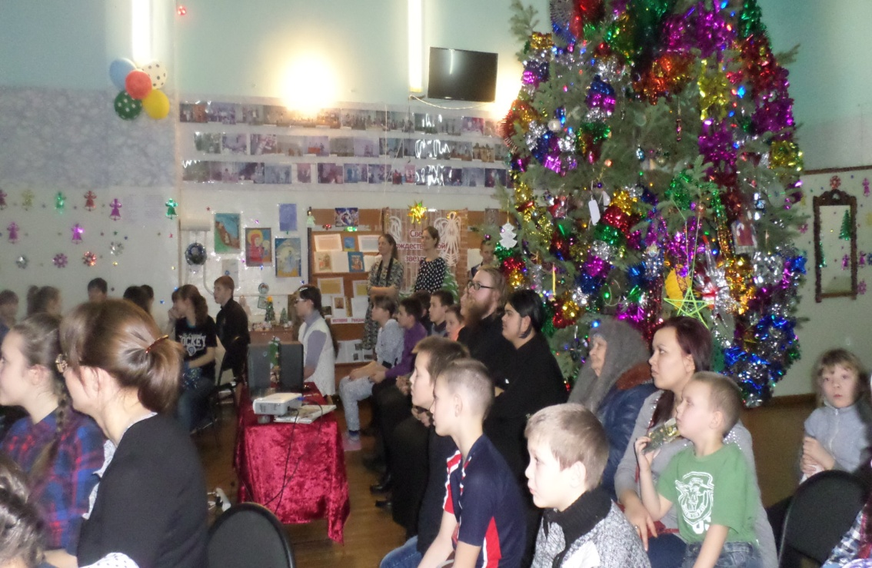
Рождественская звезда

Slide 14
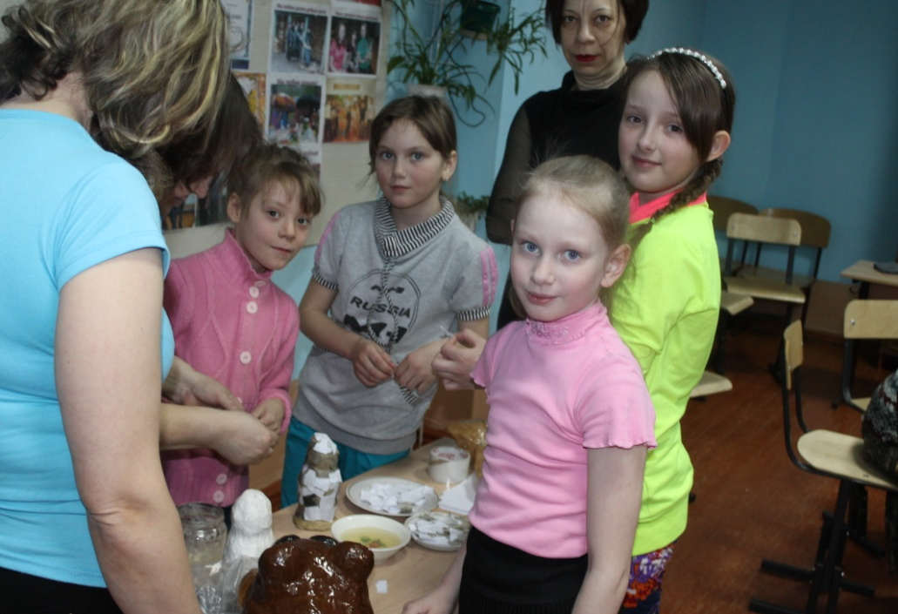
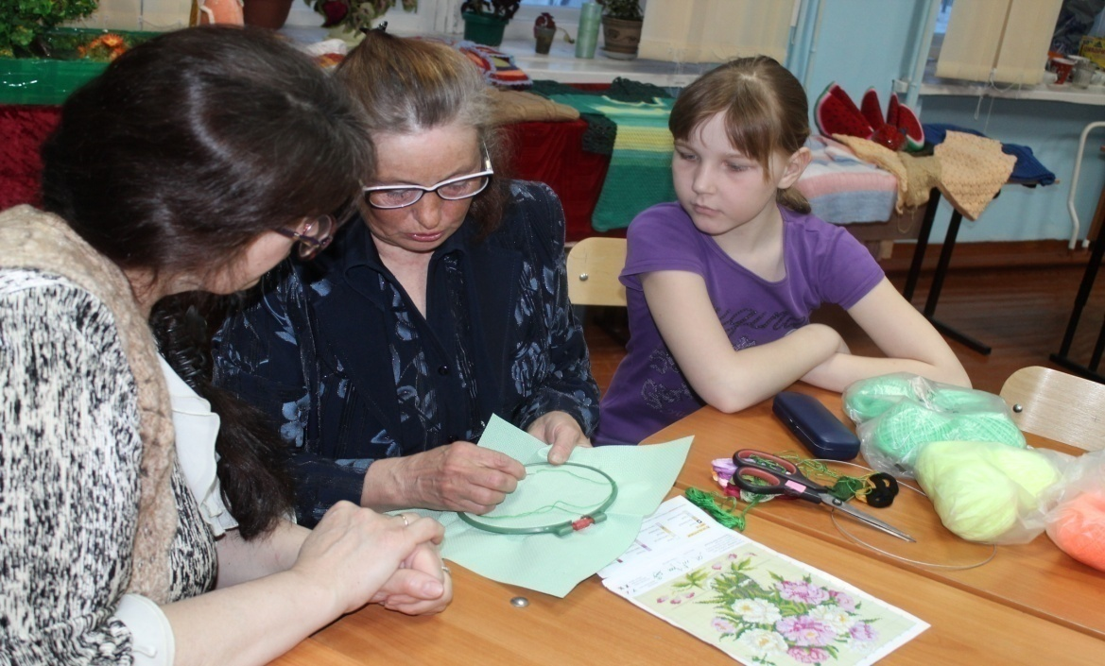
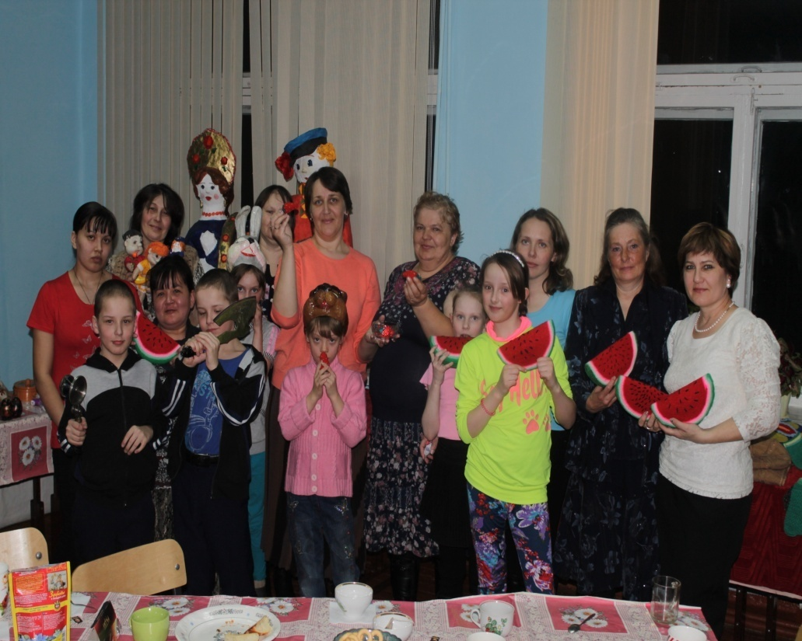
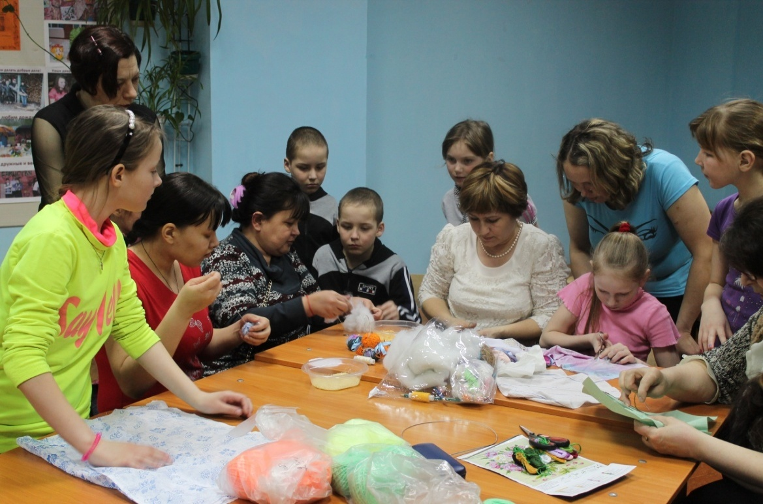
Мастера и рукодельницы

Slide 15
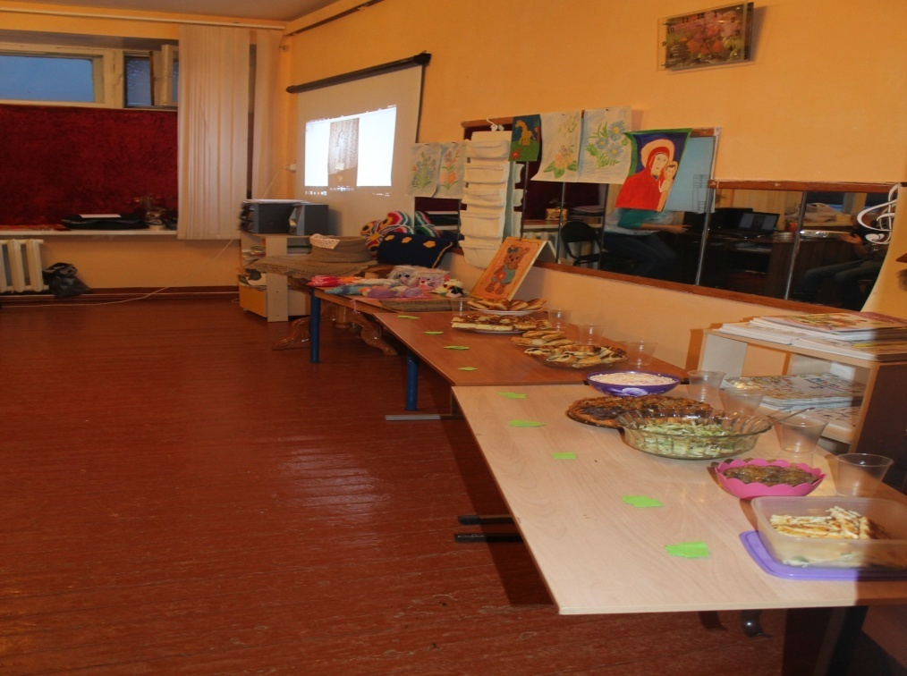
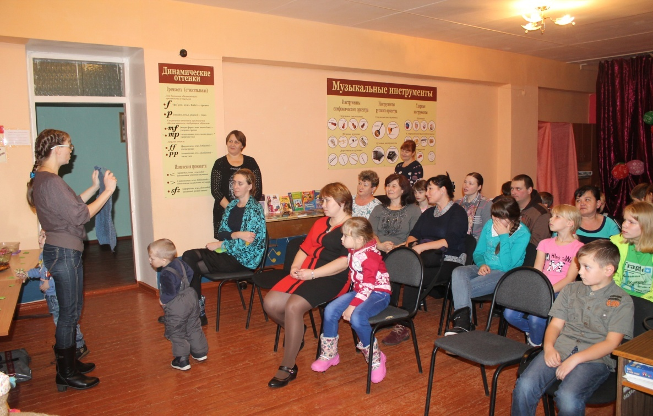
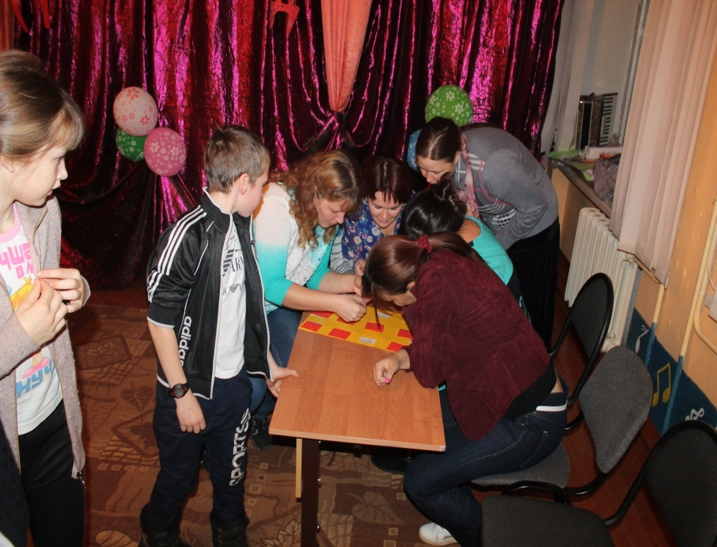
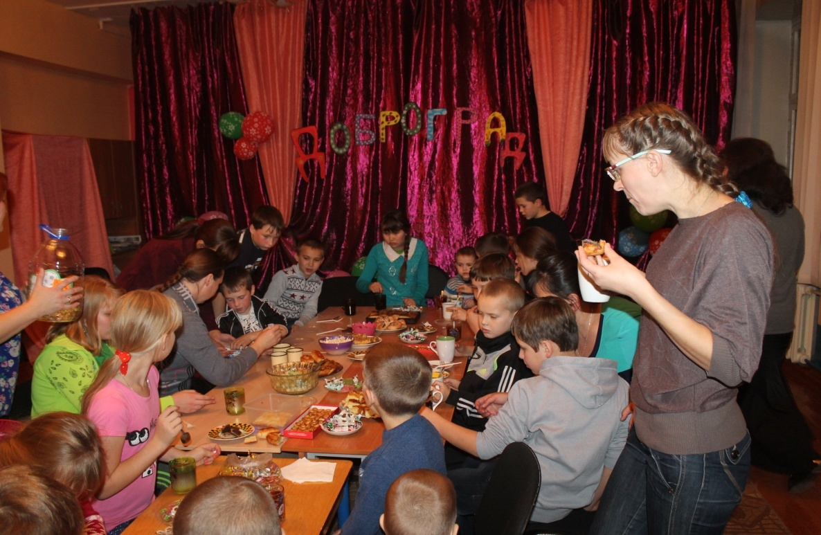
Покровские капустники

Slide 16
Планируемые результаты:
прирост родителей и детей, вовлеченных в мероприятия духовно-нравственного воспитания
прирост участников (детей и родителей) конкурсов
духовно-нравственной направленности
прирост участников социальных
проектов, мероприятий, благотворительных акций
повышения духовно нравственного уровня воспитанности учащихся
успешная реализация проекта станет примером для других школ, находящихся в подобных социально-сложных условиях

Slide 17
Участие детей в конкурсах духовно-нравственной направленности

Slide 18
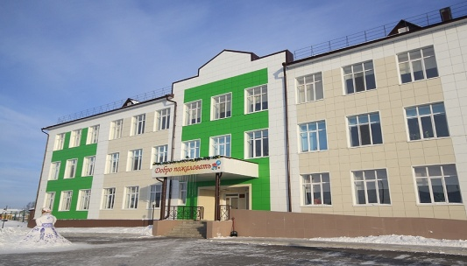
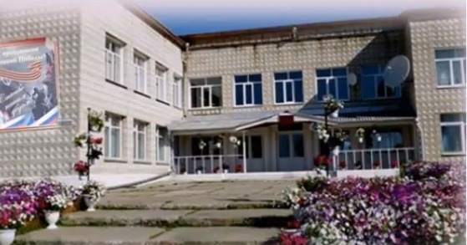
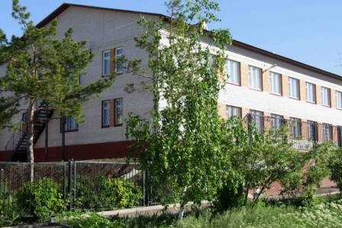
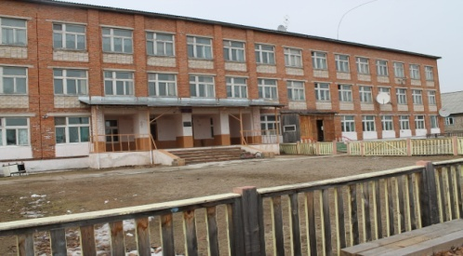
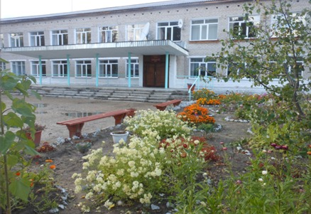
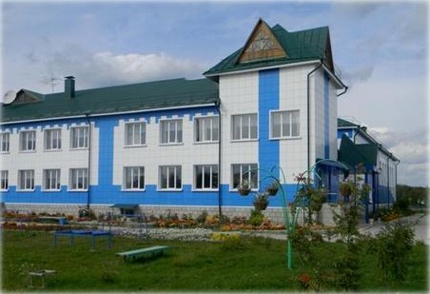
Дальнейшее развитие проекта

Slide 19
СПАСИБО ЗА ВНИМАНИЕ!
Контакты:
Метелёва Алёна Борисовна
E-mail: alena.meteleva1977@mail.ru
Тел:89069580888

